Slide 1



Выпускники – наша гордость!

Slide 2

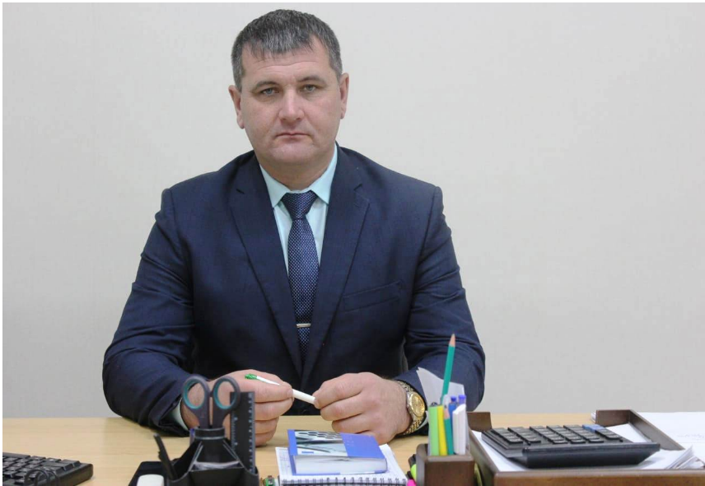
Гатиятов Ренат Мансурович
Родился 18 июня 1977 года в п.Урняк, Арского района, ТАССР.
С 1984г. по 1992г. обучался в Лесхозской восьмилетней школе Арского района.
В 1992 году поступил в ПЛ-77 Арского района. В 1996 году окончил учебное заведение по специальности «Техник-механик». В период учёбы в лицее весной и летом во время практики работал на тракторе и комбайне.
С 1996 года по 1998 год служил в рядах вооруженных сил РФ.
С 1999г. по 2004г. учился в Казанской государственной сельскохозяйственной академии по специальности «Механизация сельского хозяйства» Получил квалификацию «Инженер-механик».
В марте 1999 года начал работать в ПЛ-77 водителем. С июня 1999 года по апрель 2001 года работал мастером производственного обучения.
Ренат Мансурович с апреля 2001 года по сентябрь 2004 года работал преподавателем специальных дисциплин. С сентября 2004г. по март 2013г. работал заместителем директора по учёбно-производственной работе.
С 2010 года по 2012 год Ренат Мансурович прошёл переподготовку в ТИПКА («Татарский институт переподготовки кадров агропромышленного комплекса») по специальности: «Экономика сельскохозяйственного производства».
С марта 2013 года по апрель 2017 года работал заместителем начальника отдела инженерно-технического обеспечения агропромышленного комплекса Министерства сельского хозяйства и продовольствия Республики Татарстан.
С апреля 2017 года по настоящее время Ренат Мансурович работает начальником управления сельского хозяйства и продовольствия Министерства сельского хозяйства и продовольствия Республики Татарстан в Арском муниципальном районе РТ.
Награды: 1. Почетная грамота – Министерства образования и науки Республики Татарстан. 2. Почетная грамота – Министерства сельского хозяйства и продовольствия Республики Татарстан. (2010 г. и 2015г.)

Slide 3
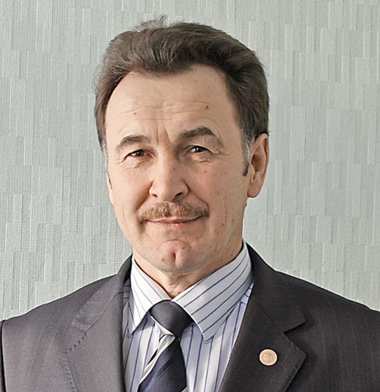
Салахов Шайдулла Имамович
Родился 2 января 1957 года в селе Сикертан Арского района, ТАССР.
В 1975 году окончил СПТУ №9, п.Урняк, Арского района.
С 1977 года по 1981 год проходил учёбу в Казанском государственном педагогическом институте по специальности «Физического воспитание» и получил квалификацию «Учитель физической культуры».
В 1974-1975 гг. Шайдулла Имамович работал учителем физкультуры Сизинской школы, с.Сиза Арского района ТАССР.
В 1975-1977 гг. прошёл службу в рядах Советской Армии.
1981-1985 гг. работал учителем физкультуры в Сизинской школе, с.Сиза Арского района ТАССР. С 1985 года 1989 год становится тренером преподавателем в Арской ДЮСШ, п.г.т. Арск. В 1989-1993 гг. старший тренер в Арской ДЮСШ, п.г.т. Арск. С 1993 года по1999 год Шайдулла Имамович работал председателем колхоза «Турнали» Арского района, с. Турнали Арского района РТ
1999-2001 гг. являлся первым заместителем главы администрации - начальником управления сельского хозяйства и продовольствия Арского района, п.г.т. Арск.
С 2001 по 2004 гг. Шайдулла Имамович работал директором Урнякского профессионального лицея № 77, пос. Урняк Арского района РТ. 2004-2013 гг. и по сей день является Директором ООО «Ак Барс Агро», с. Смак Корса Арского района РТ (С 19.09.2013 года переименовалась в ООО «Агрокомплекс «Ак Барс», с. Смак Корса Арского района РТ). В настоящее время общий стаж работы Шайдуллы Имамовича составляет 42 года и 7 месяцев. Стаж в Холдинге «Ак Барс» составляет 14 лет.
Шайдулла Имамович в 2004 году удостоился звания «Заслуженный учитель Республики Татарстан», а в 2009 году «Заслуженный работник сельского хозяйства». Также имеет множество наград: 1) Медаль 1000-е г.Казани - 13.10.2005г. 2) Почетная грамота Президента РТ - ноябрь 2005г. 3) Благодарственное письмо Всероссийской политической партии «Единая Россия»2007г. 4) Почетная грамота Министерства сельского хозяйства Российской Федерации – 2008, 2015 гг. 5.) Почетная грамота Министерства СХ и П РТ- октябрь 2002г. 6) Диплом Министерства Сельского хозяйства и продовольствия Республики Татарстан - 2007г.
Шайдулла Имамович является депутатом районного Совета Арского муниципального района РТ, а также депутатом Сизинского сельского поселения Арского муниципального района РТ.

Slide 4
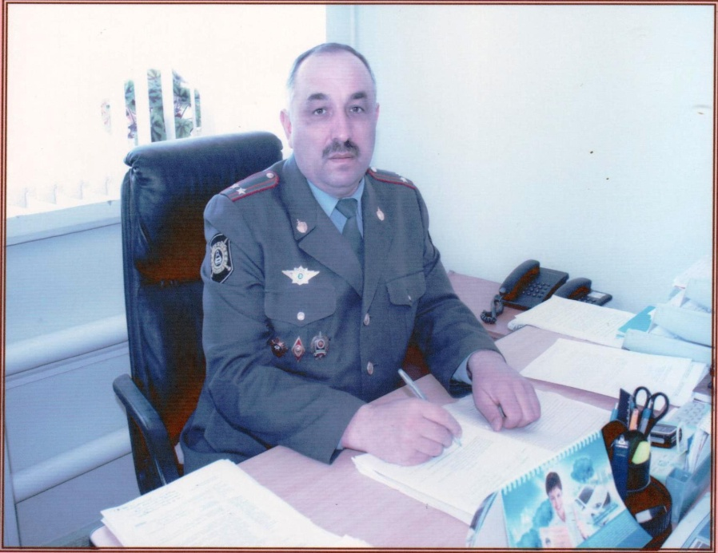
Шафигуллин Фаргат Талгатович
Родился 21 марта 1964 года в деревне Кышкар, Арского района, ТАССР.
С 1979г. по 1982г. обучался в СПТУ №9, п.Урняк. Во время учебы в СПТУ посещал секции борьбы и занимался в клубе танцами.
С 1982г. по 1984г. служил в рядах вооруженных сил Советской Армии в ГДР. С 1984 года Фаргат Талгатович начал работать инспектором ГАИ в Казани в чине старшина.
В 1985 году поступил в милицейскую школу в городе Орёл.
Окончив учёбу в 1987 году в чине лейтенанта, продолжил службу в ГАИ.
Фаргат Талгатович в 1988 году становится начальником ГАИ Балтасинкого района, ТАССР.
Проработав на должности 27 лет вышел на пенсию в 2015 году в чине подполковника. На данный момент проживает в Балтасинском районе РТ.
За время службы был удостоен множества наград и благодарственных писем от Главного управления по обеспечению безопасности дорожного движения Министерства внутренних дел Российской Федерации, а также от Управления ГИБДД МВД по Республике Татарстан.

Slide 5
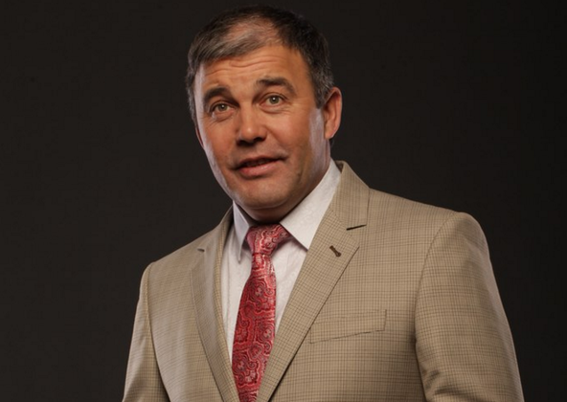
Закиров Рустем Раифович
Рустем родился 11 мая 1967 года в деревне Пшалым Арского района, ТАССР в дружной семье Раифа и Разии Закировых. Рустем ещё в детстве решил пойти по стопам отца - стать механизатором. С этой целью он поступает в СПТУ №9. Здесь и засияла маленькая звёздочка. Рустем Закиров становился участником всех концертных программ учебного заведения. Сцена увлекла настолько, что юноша, отслужив в Германии, вернулся в СПТУ работать художественными руководителем в Доме Культуры.
Рустем Раифович становится дипломантом конкурсов «Татарская песня-88», «Татарская песня-89». Вторая победа окрылила молодого человека и способствовала поступлению на музыкальный факультет Казанского государственного педагогического института. Рустем Закиров известен не только как исполнитель. Он ежегодно проводит в Арском районе конкурс «Пошалым чаналары».
Рустем Раифович - автор, организатор, продюсер проекта. Конкурс помогает найти и зажечь новые имена. На конкурс съезжаются талантливые исполнители, горящие желанием поднять культуру татарской песни на высочайший уровень.
За композиции «Иске карурман», «Агыла да болыт агыла» удостоен специального приза - Гран-при Президента РТ.
Рустам Раифович Закиров является заслуженным, а также народным артистом Республики Татарстан.

Slide 6
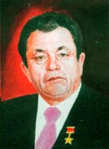
Шайхутдинов Ильсур
Гарафиевич
Родился 2 января 1936 г. в д. Арняш Арского района Татарской АССР в многодетной семье учителя. Закончил Арское педучилище.
По направлению комсомола поступил в училище механизации. Работал в Арской МТС. В 1957-1960 гг. служил в армии. С декабря 1960 г. стал работать в СМУ-3 треста «Татнефтепроводстрой» бульдозеристом.
Затем был направлен в Челябинск овладевать специальностью машиниста крана-трубоукладчика и после учебы (1962 г.) стал бригадиром. Через 2 года его назначили начальником колонны, еще через 2 - начальником участка, затем начальником управления строительства трубопроводов, заместителем генерального директора.
За годы работы Ильсур Гарафиевич исходил сотни километров таежных дебрей, сибирских болот. Трубопроводы тянули в Краснодарский край, Калмыкию, на Украину...
Первая трудовая награда - орден Ленина - украсила грудь И. Шайхутдинова в 1966 г. Его бригада проложила первую приполярную трассу нефтепровода через болота. Коллектив впервые на практике применил метод сварки труб большого диаметра в плети по триста метров. Опыт шайхутдиновцев, сооружавших трубопровод Шаим - Тюмень, взяли на вооружение все строители нефтегазовых магистралей
Памятно строительство газопровода с севера Тюменской области на Урал и в Центр в 1973-1974 гг. Свой участок трассы бригада И. Шайхутдинова проложила на 5 месяцев раньше срока. Главный инициатор соревнования Ильсур Гарафиевич Шайхутдинов удостоен звания Героя Социалистического Труда в 1975 г.
Управление треста «Татнефтепроводстрой», руководимое И. Шайхутдиновым, поставило рекорд при прокладке 820 км трубопровода в ужгородском направлении. Впервые им внедрен в жизнь комплексно-технологический поток, дающий большую экономию средств и времени.
В 1983 г. Ильсур Гарафиевич награжден орденом Октябрьской Революции.
Рядом с Шайхутдиновым трудились и пятеро его родных братьев, а также сын. Общий трудовой стаж династии Шайхутдиновых в «Татнефтепроводстрое» - более 170 лет.

Slide 7
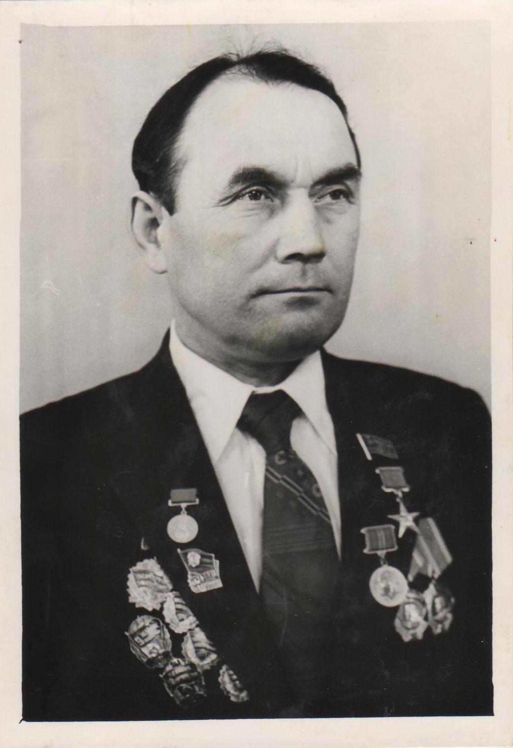
Сагидуллин
Шарифулла Сагдуллович
Шарифулла Сагдуллович родился 29 июля 1932 года в деревне Угез-Елга (по другим данным — Шушмабаш) Арского района Татарской АССР.
Труженик тыла. Трудиться начал уже в годы Великой Отечественной войны, став кормильцем в семье после гибели отца под Смоленском. Работал в поле колхоза «Шушмабаш», вспахивая и бороня землю на лошади.
В училище учился с 17 марта 1956 года по 28 февраля 1957 по специальности тракторист- машинист широкого профиля.
После службы в рядах Советской Армии вернулся на родину и уже продолжил работу на тракторе. Был первоцелинником — поднимал залежные земли в Кокчетавской области Казахской ССР. В Татарскую АССР вернулся уже опытным механизатором, с 1956 года работал на полях родного совхоза «Северный». С 1967 года Шарифулла Сагдуллович трудился в совхозе «Ватан» Арского района. Занимался общественной деятельностью — был депутатом Верховного Совета Татарской АССР в 1980—1985 годах.
Указом Президиума Верховного Совета СССР в марте 1976 года Шарифулле Сагдулловичу было присвоено звание Героя Социалистического Труда с вручением ордена Ленина и золотой медали «Серп и Молот» (за проявленную трудовую доблесть в выполнении заданий IX пятилетки (1971—1975 годы) по увеличению производства и продажи государству продуктов земледелия).
Даже выйдя на заслуженный отдых, Шарифулла Сагдуллович продолжал работу на тракторе.
Награжден вторым орденом Ленина (1971г.) и медалями, среди которых «За доблестный труд в Великой Отечественной войне 1941—1945гг.»
Умер в 2001 году.

Slide 8
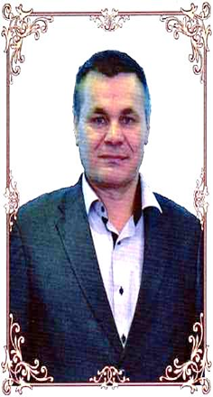
Кавиев Рим Нафикович
Родился 4 марта 1964г. в Сабинском районе в д. Алан-Елга третьим ребенком в семье. Учился в Шикшинской восьмилетней школе
С 1979 по 1982 год -учеба в Арском ССПТУ № 9. Во время учебы в училище по - настоящему увлекся национальной борьбой. С первым тренером Алеевым Ренатом Загитовичем достиг тех вершин, который стал чемпионом РТ и РФ. С 1982 по 1984гг. - служба в рядах ВС СССР в ГДР. Во время службы возможности заниматься борьбой не было. Поддерживал форму физическими упражнениями. С 1985 по 1990гг.- работа на КамАЗе слесарем. Работу совмещал с тренировками в спортзале. В течение этого периода выступал за сборную команду Н.Челнов в весовой категории до 65 и 70 кг. Неоднократно становился чемпионом города.

Slide 9
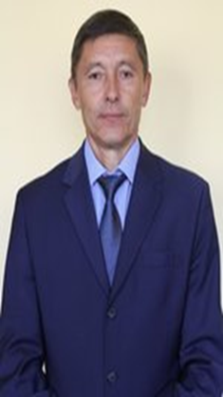
Родился 10 сентября 1961 г. Кировская область Малмыжский район, д. Н-Ирюк, до 8 класса учился д. Ст - Ирюк , 1977-1980 в ССПТУ № 9
Советский и российский легкоатлет, специалист по бегу на длинные дистанции и марафону. Выступал на профессиональном уровне в 1988—2006 годах, победитель и призёр ряда крупных международных стартов на шоссе, участник чемпионата мира в Штутгарте. Мастер спорта России международного класса. За выдающиеся спортивные достижения удостоен почётного звания «Мастер спорта России международного класса». Впоследствии занимал должность директора Спортивной школы олимпийского резерва «Яр Чаллы» Набережных Челнах.
Назипов Мухаметхамат Габдулфартович

Slide 10
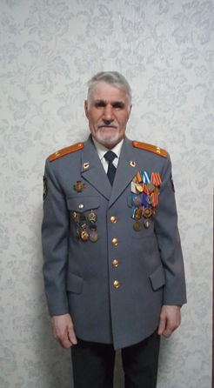
Родился 2 января 1960 году в деревне Арбаш Балтасинского района РТ.
Закончил Карадуванскую восьмилетнюю школу.
С 1975 по 1978 годы учился в ССПТУ-9 посёлка Урняк Арского района РТ. Во время летних каникул работал в колхозе имени Калинина помощником комбайнера. Выступал за сборную команду по лыжным гонкам и легкоатлетическому кроссу за училище. 1979-1981 г.г.- служба в рядах СА ВВ МВД СССР. Входил в сборную дивизии по лыжным гонкам, по легкой атлетике. В настоящее время проживает в городе Набережные Челны. Принимал участие в боевых действиях в Чечне в 1995 году, участник боевых действий. Мастер спорта России.
Набиуллин Ахмат
Альтапович

Slide 11
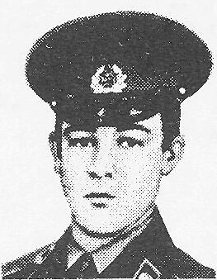
Фанис Мухаметович Бикбаев родился 18 января 1961 года в посёлке Починок-Поник Арского района Республики Татарстан. Учился в СПТУ-9 в п.Урняк Арского района.
В Вооруженные Силы СССР призван 27.11.1979 г. Арским РВК.
В Республике Афганистан с февраля 1980.
Фанис Бикбаев неоднократно участвовал в боевых операциях. Он добросовестно исполнял свой воинский долг. Ценой свей жизни он сохранил жизнь боевых товарищей. 24 декабря 1980 г. во время боя огнем из автомата прикрывал водителя, устранявшего неисправность боевой машины.
6 марта 1981г. в бою с противником был смертельно ранен.
За мужество и отвагу награжден медалью "За отвагу" (посмертно).
Похоронен в пос. Починок-Поник.
В Сизинской средней школе Арского района установлена мемориальная доска.
Бикбаев Фанис Мухаметович

Slide 12


Не стоит тратить жизнь свою на пустяки,
Ведь мы живём под властью времени летящего.
К большим мечтам стремись, преградам вопреки,
Успеть достичь их — вот удача настоящая.

